Slide 1
ESCENARIO DE RIESGO
IDENTIFICACIÓN DE PROBABLES LOCALIDADES AFECTADAS
PRONÓSTICO DE PRECIPITACIONES 31/10/2017 (16:00 HORAS)

Slide 3
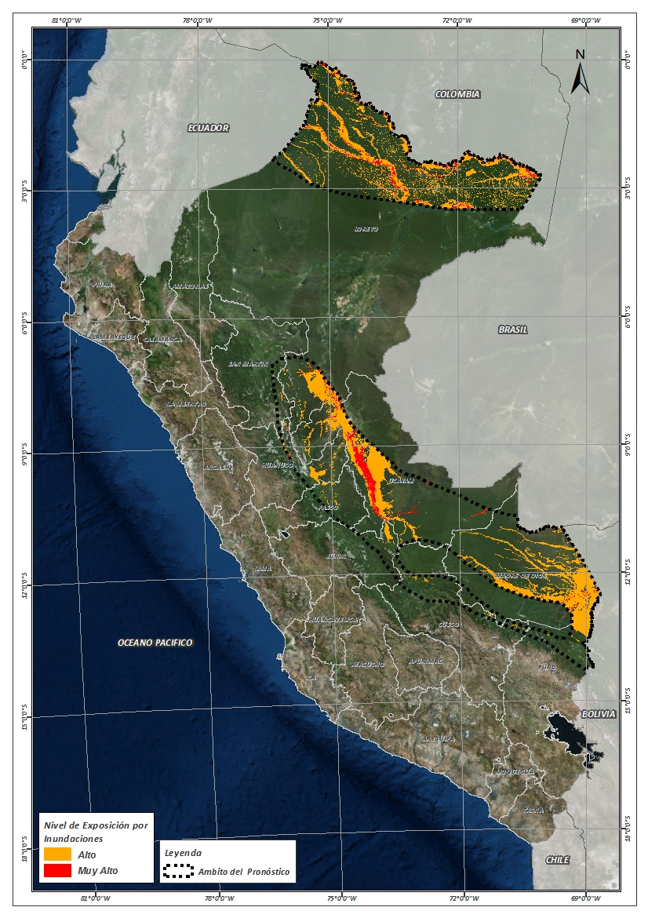
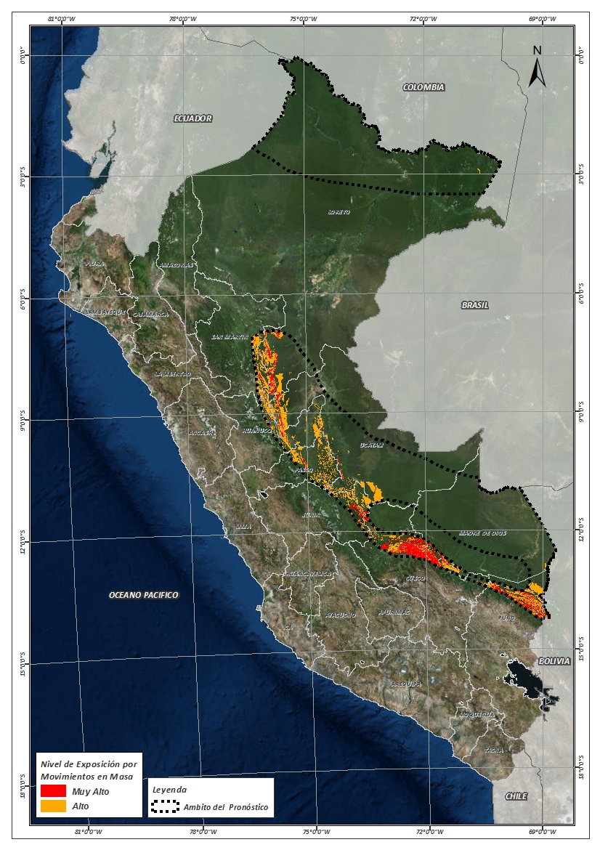
Mapa de exposición alta y muy alta por inundación Según el Pronóstico de Lluvias
Mapa de exposición alta y muy alta por movimientos en masa
Según el Pronóstico de Lluvias

Slide 4
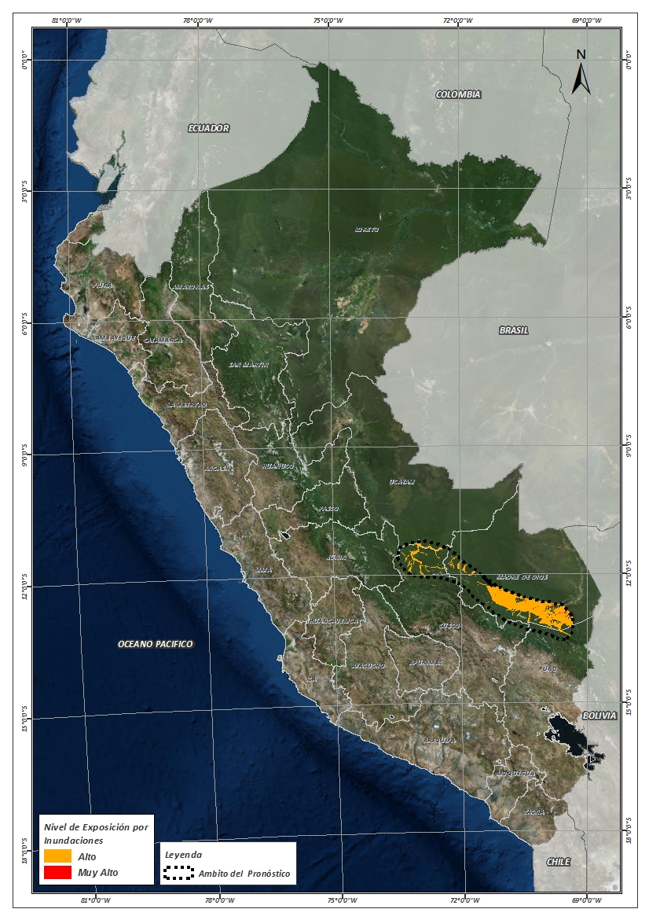
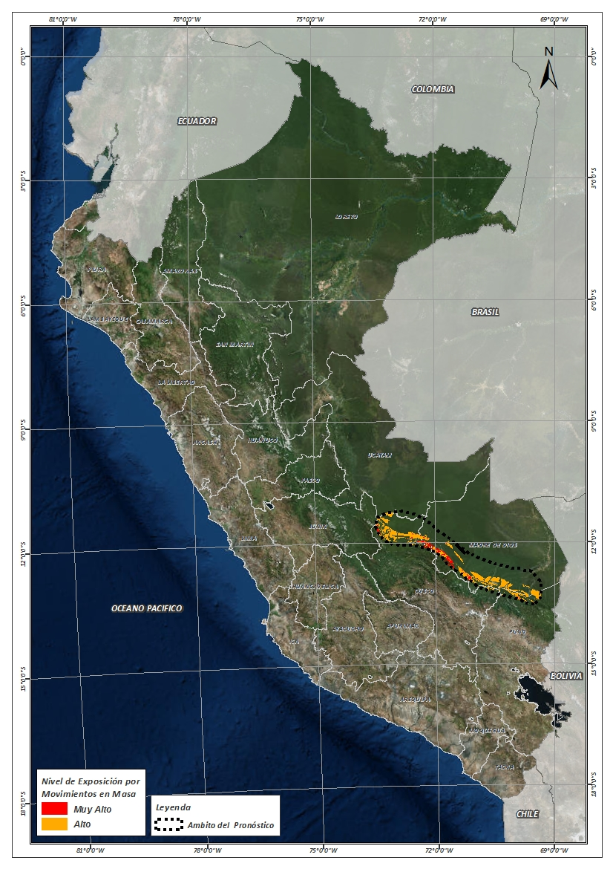
Mapa de exposición alta y muy alta por inundación Según el Pronóstico de Lluvias
Mapa de exposición alta y muy alta por movimientos en masa
Según el Pronóstico de Lluvias

Slide 5
Distritos expuestos por inundación
DEPARTAMENTOS | CANTIDAD DE DISTRITOS
CUSCO | 2
MADRE DE DIOS | 7
UCAYALI | 1
Total general | 10

Slide 6
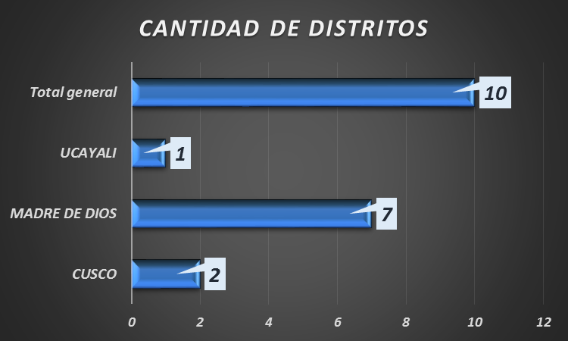
Distritos expuestos por Inundación
10 Distritos

Slide 7
Población expuesta por Inundación
DEPARTAMENTOS | POBLACION TOTAL
CUSCO | 54
MADRE DE DIOS | 1455
UCAYALI | 17
Total general | 1526

Slide 8
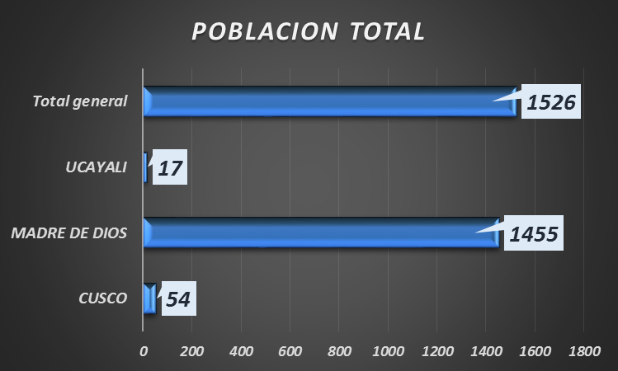
Población expuesta por Inundación
1526 Total de Pobladores

Slide 9
Distritos expuestos por movimiento en masa
DEPARTAMENTOS | CANTIDAD DE DISTRITOS
CUSCO | 2
MADRE DE DIOS | 4
PUNO | 1
Total general | 7

Slide 10
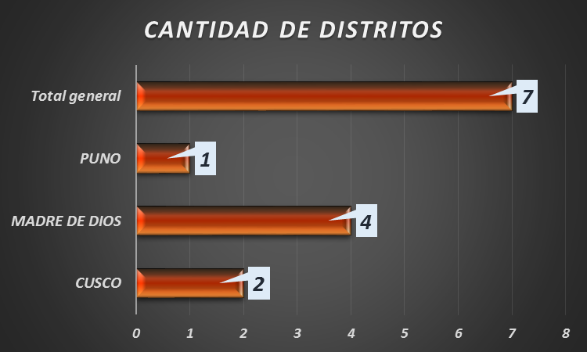
Distritos expuestos por movimiento en masa
7 Distritos

Slide 11
Población expuesta por Movimientos en Masa
DEPARTAMENTOS | POBLACION TOTAL
CUSCO | 67
MADRE DE DIOS | 203
PUNO | 35
Total general | 305

Slide 12
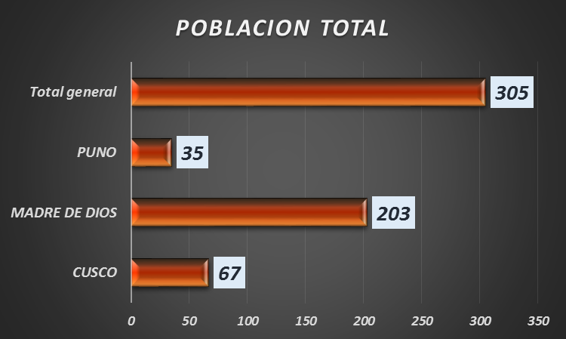
Distritos expuestos por movimiento en masa
305 Pobladores

Slide 13
Consultas:
soporte-sigrid@cenepred.gob.pe

